Slide 1
BİLİMSEL BİLGİYE ERİŞİM VE BİLGİYİ SUNMA
ELVEDA BURCU TOPAL
14041310009

Slide 2
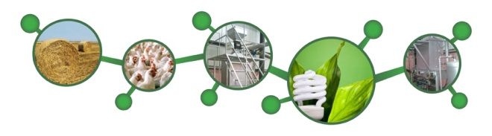
BİYOKÜTLEDEN ISI VE ELEKTRİK ÜRETİMİ
www.marmore.com/uygulama-alanları-biyokütle-enerji-santrali

Slide 3
TAKDİM PLANI
Biyokütle nedir?
Biyokütle’den üretilen enerjiler nelerdir?
Isı enerjisi nasıl üretilir ?
Pelet ve Briket’in üretim aşaması
Elektrik enerjisi nasıl üretilir?

Slide 4
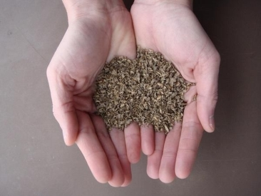
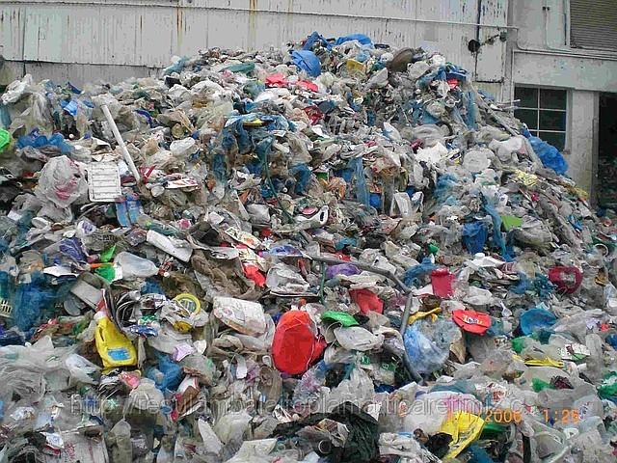
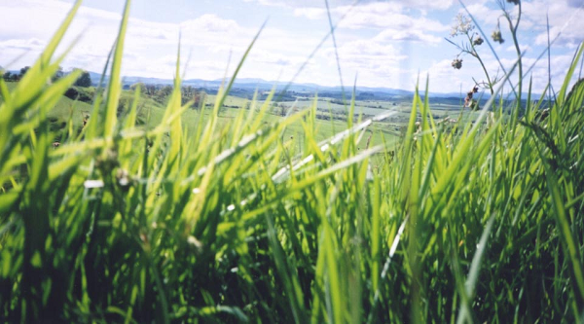
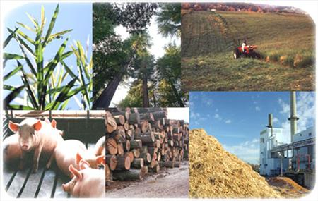
BİYOKÜTLE
www.elektroport.com
www.eletroport.com
Ölmüş orman ürünleri,kentsel çöpler ,endüstriyel atıklar, tarımsal atıklar,alkolik yakıtlar,biodiesel vb ürünlerin işlenmesi sonucu ortaya çıkan katı,sıvı,gaz gibi yakıtların tümüne ve ayrıca biyolojik mataryelden oluşan yenilenebilir enerji kaynaklarına denir.
www.elektroport.com
www.elektroport.com

Slide 5
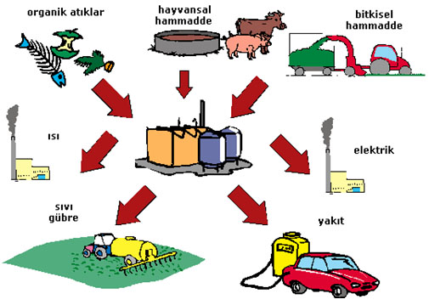
www.nonenrji.com

Slide 6
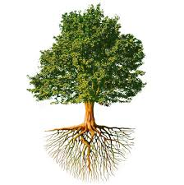
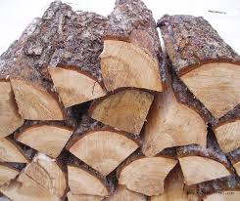
Biyokütlenin en geleneksel kullanım şekli doğrudan yakılma şeklidir.Orman kalıntıları,örneğin ;ölü ağaçlar dallar ve ağaç kökleri, ağaç kabuğu parçaları,talaşlar çöpler genellikle bunun için kullanılır.
www.meditasyon.com
www.kocaormanurunleri.com

Slide 7
Yakma işleminde katı,sıvı,gaz atıklar yüksek sıcaklıkta ve yeterli havalandırma ile 1 saat gibi bir süre içerisinde CO2 ve H2O’ya dönüşür.Bu sırada katı atıklardaki mevcut mikroorganizmalar olduğundan hijyenik ürünler oluşur.

Slide 8
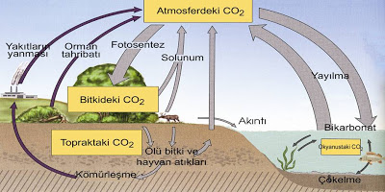
Kömür ve petrol organik mataryellerden meydana gelen fosil yakıttır ve bunlar biyokütleden farklıdır.Fosil yakıtların yakılması atmosferdeki karbondioksit düzenini bozmaktadır. Fakat biyokütle madddeleri ise atmosferdeki düzenini bozmaz.
www.bakimliyiz.com

Slide 9
BİYOKÜTLE YAKITLAR | ENERJİ ÜRETME YÖNTEMLERİ
Katı yakıtlar:Yakacak odun, yonga, talaş, briket, pelet,odun kömürü Sıvı yakıtlar:etanol, biyobenzin,biyodizel, Gaz yakıtlar: Singaz, biyogaz | Isı üretimi Elektirik üretimi Birleşik ısı güç Taşıt yakıt üretimi

Slide 10
ORMAN ATIKLARDAN PELET VE BRİKET YAPIMI
PELET: Odun atıklarının kurutulup öğütülerek talaş haline getirildikten sonra yüksek basınçta sıkıştırılmasından elde edilen 6-8 mm çapındaki yakıt topaklarıdır.
BRİKET: Odun talaşının herhengi bir katı maddesi olmadan yüksek basınçta sıkıştırılmasıyla 2,5-20 cm arasında değişen boyutlarda üretilir. Odun peleti %7-12 arasında nem içerir.Yakacak odunlara göre nem oranı az olduğu için kalarisi daha yüksektir.

Slide 11
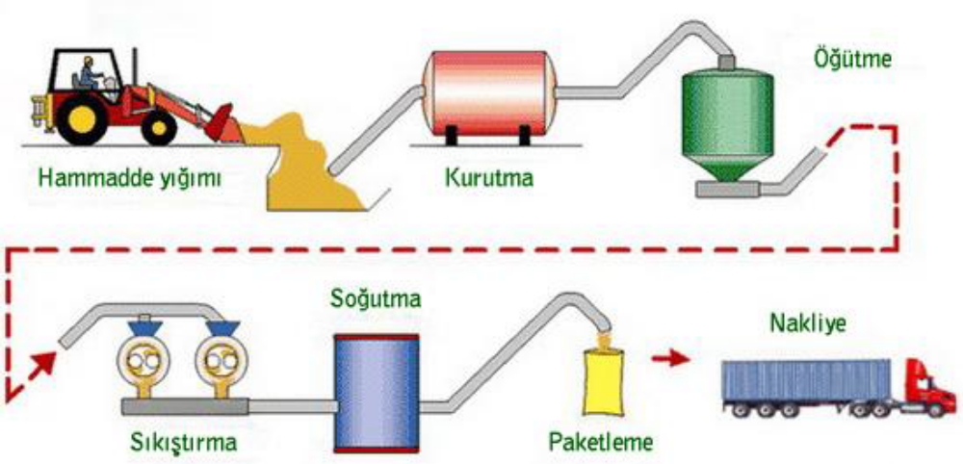

Slide 12
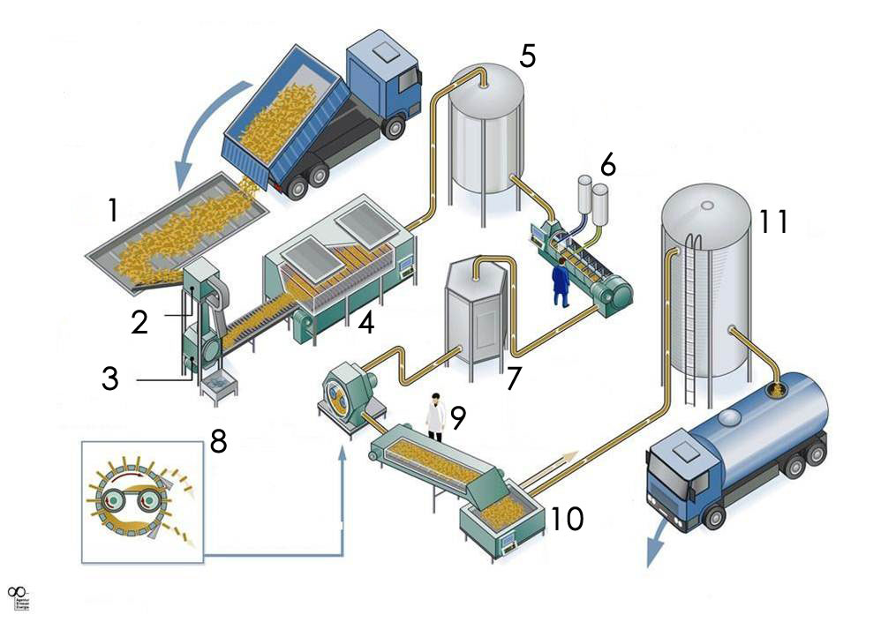
PELET YAPIM AŞAMASI
Hammadde deposu
Ayrıştırıcı
Değirmen
Fırın
Ara depo
Karıştırıcı
Ara depo
Pelet pres
Soğutucu
Elek
Silo

Slide 13
ÖZELLİKLER | PELETLER | BRİKETLER
Isıl değeri | 4.500-6.000 kcal/kg | 5.500-5.800 kcal/kg
Yoğunuk | 650-700 kg/m³ | 650-700 kg/m³
Çap | 6-16 mm | 65mm
Uzunluk | 20-30 mm | 25-200 mm
Kül içeriği | % 0,4 -1,0 | % 1,81
Nem | % 7-12 | % 7-12

Slide 14
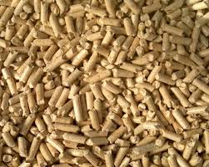
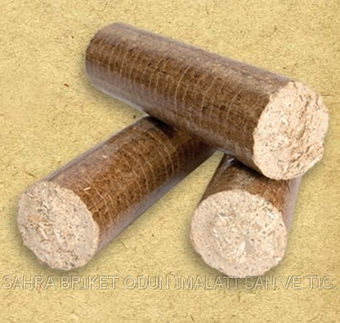
www.kahramanlar.com
www.Ahsap.pordap.com

Slide 15
Odun peleti doğalgaza kıyasla 4 kat fuel-oil’e kıyasla 5 kat çevre dostu,temiz enerji kaynağıdır.Bu nedenle 2008 yılında 442 pelet tesisle 14,5 milyon ton pelet üretilmiştir.
http://uludaglarenerji.com.tr/img/PeletveElektrikUretimi.pdf

Slide 16
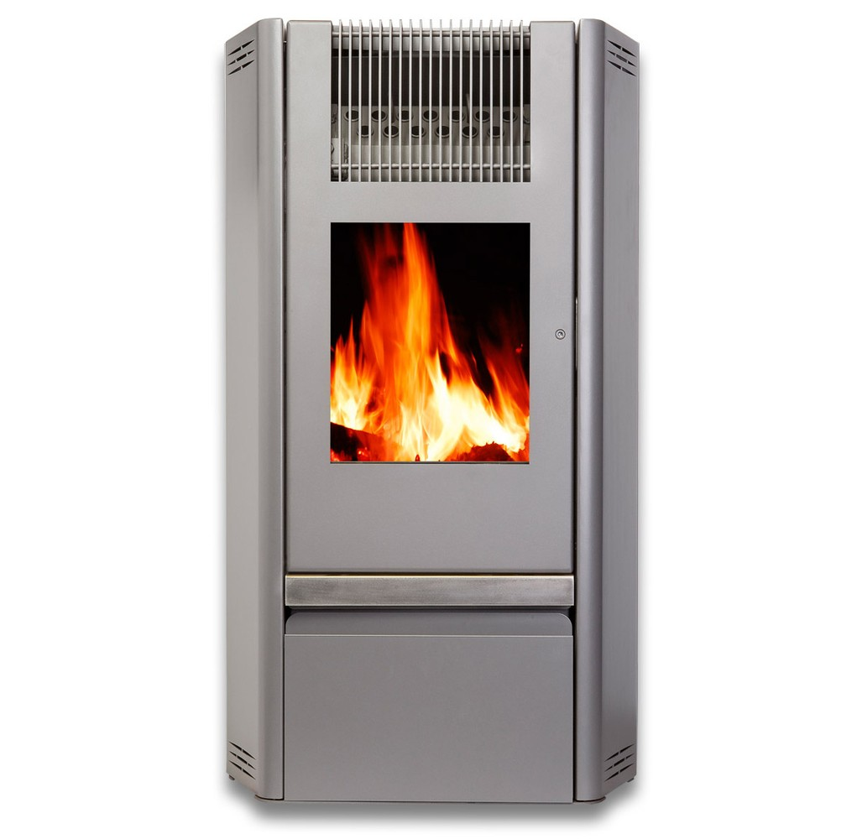
BİYOKÜTLENİN KULLANIM FAYDALARI
Ormanda çürüyen atıkların evimizde yakacak olarak evimize girmesi.
Doğalgaz kadar temiz ve yenilebilir bir gaz olan biyogazın(singaz) yakıt olarak kullanılması temiz çevre için kazançtır.
Biyoyakıtların temin edilebilirliği ve tüketimi güçlendikçe Biyoenerji genişleyerek yeni iş sahaları açılacaktır.
Biyoyakıtların başarılı bir şekilde fosil yakıtların alternatifi olarak kullananılmasıyla petrol ürünlerinin kullanılması azalacaktır.
www.mesmarket.com

Slide 17
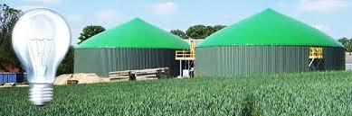

BİYOKÜTLEDEN PİrOGAZLAŞMAYA DAYALI
ELEKTİRİK ÜRETİMİ
www.enerjiportalı.com
Odunun elektirik üretimin en büyük kaynağı kağıt sanayinin atık olarak ürettiği ^siyah likör^ dür.
Dünya üzerinde 2000’den fazla biyikütle santrallerinde enerji üretilmektedir.

Slide 18
Gelişi güzel toprağa atılan atıkların toprakta aşırı besin
İçme sularında kontaminasyon
Yüzey sularında ötrofikasyon,amonyak emisyonu,nitrifikasyon ve süzülme yoluyla toprak asitleştirme
4. Biyogüvenlik tehlikeleri
5. Kötü koku gibi büyük çevre sorunu yaratan atıklardan pirogazlaştırmaya dayalı teklonojiler ile elektirik üretimi mümkündür.

Slide 19
Bu teknoloji ,kullanılan biyokütle/üretilen kW enerji
oranı ile biyokütleden yenilenebilir enerji üretim teklonojileri arasında en iyisi olarak kabul edilir.
Pirogazlaşmada elektirik üretmek için 4 ana ünite içerir.
Ham madde hazırlama
Yağ ve gaz üretimi
Kül işleme
Elektrik üretimi

Slide 20
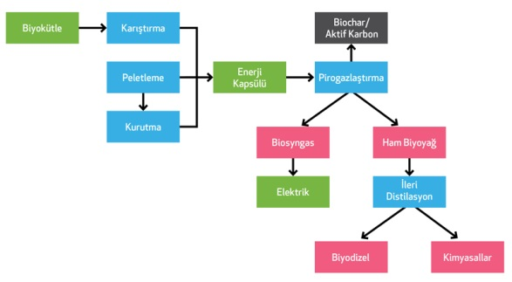
PİROGAZLAŞTIRMAYA DAYALI ELEKTİRİK ÜRETİM ŞEMASI
www.marmore.com

Slide 21
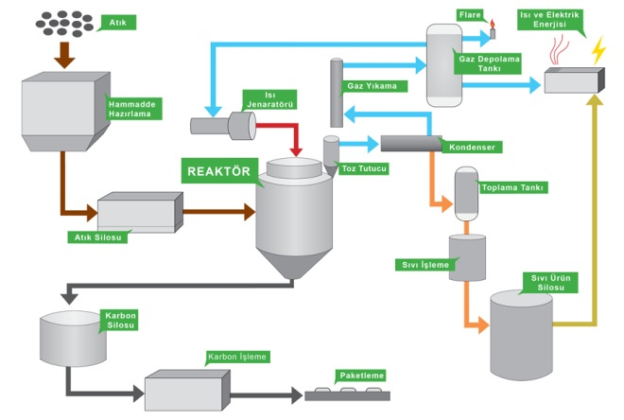
www.marmore.com

Slide 22
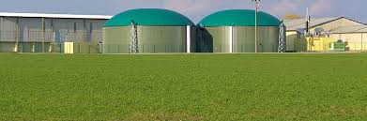
HAMMADDE HAZIRLAMA
Atık havuzuna boşaltılan farklı türdeki atıklar istenilen oranda karıştırılır ve uygun boyutlara parçalanırlar. Peletleme prosesinde pelet haline getirilen hammmadde sıcak gazlarla ısıtılan kurutucuya alınarak burada pirogazlaşma reaksiyonuna uygun nem değerine getirilerek ‘biomass enerji kapsülü’ olarak depolanır.
www.enerjiportalı.com

Slide 23
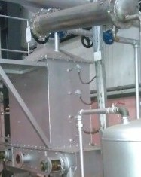
PİROGAZLAŞTIRMA ÜNİTESİ (Biyogaz üretimi ve Pirolitik gaz üretimi)
Bu reaksiyon, reaktör içinde sadece katı karbon ve inorganik içerikleri kalıncaya kadar devam eder. Atmosferik şartlarda sıvılaşmayan hafif hidrokarbon gazları ve diğer gazlar elektrik üretiminde kullanılmak üzere gaz tanklarına gönderilir. Sıcaklık etkisiyle enerji kapsülündeki tüm organik moleküller parçalanarak alifatik ve aromatik hidrokarbon moleküllerine dönüşürler ve en hafifinden başlayarak reaktörü terk ederler.

Slide 24
KÜL İŞLEME
Reaktördeki piroliz işleminin sonunda reaktör dipinde inorganik maddelerle kül kalır.Bu karışım kapalı ortamda alınır ve doğaya zarar vermeyecek şekilde atılır.
ELEKTRİK ÜRETİMİ
Yüksel ısıl değere sahip ve gaz tanklarında jeneretörün ihtiyaç duyduğu debiye ve rejime ulaştığında biyogaz jeneretöre gönderilerek elektrik üretilir.

Slide 25

Biyokütle enerjisinin kullanılması gelecek vaat eden bir enerji kaynağıdır.Dolayısıyla dışa bağımlılığı azaltılabileceği düşünülerek,biyokütle kulllanımının yaygınlaştırılmasının yararlı olabileceği bir enerji kaynağıdır.
Enerjiuretimsistemleri .blogspot.com

Slide 26
REFERANSLAR
www.marmore.com.tr
Orman genel müdürlüğü sunu
www.elektrikport.com
http://www.eie.gov.tr/yenilenebilir/biyokutle_enerjisi.aspx http://uludaglarenerji.com.tr/img/PeletveElektrikUretimi.pdf

Slide 27
TEŞEKKÜRLER

